Slide 1




Fit4Kid mreža in
Mednarodni projekt Fit Slovenija
FIT PLESI IN PESMI LJUDSTEV SVETA
V VRTCU MEDVODE
Maja Černe, vzgojiteljica, Mateja Henigman, športna pedagoginja
Marko Močnik, vzgojitelj, Tanja Kosmač Zalašček, vzgojiteljica
Maja Dobnikar, vzgojiteljica
Šolsko leto 2016/17

Slide 2
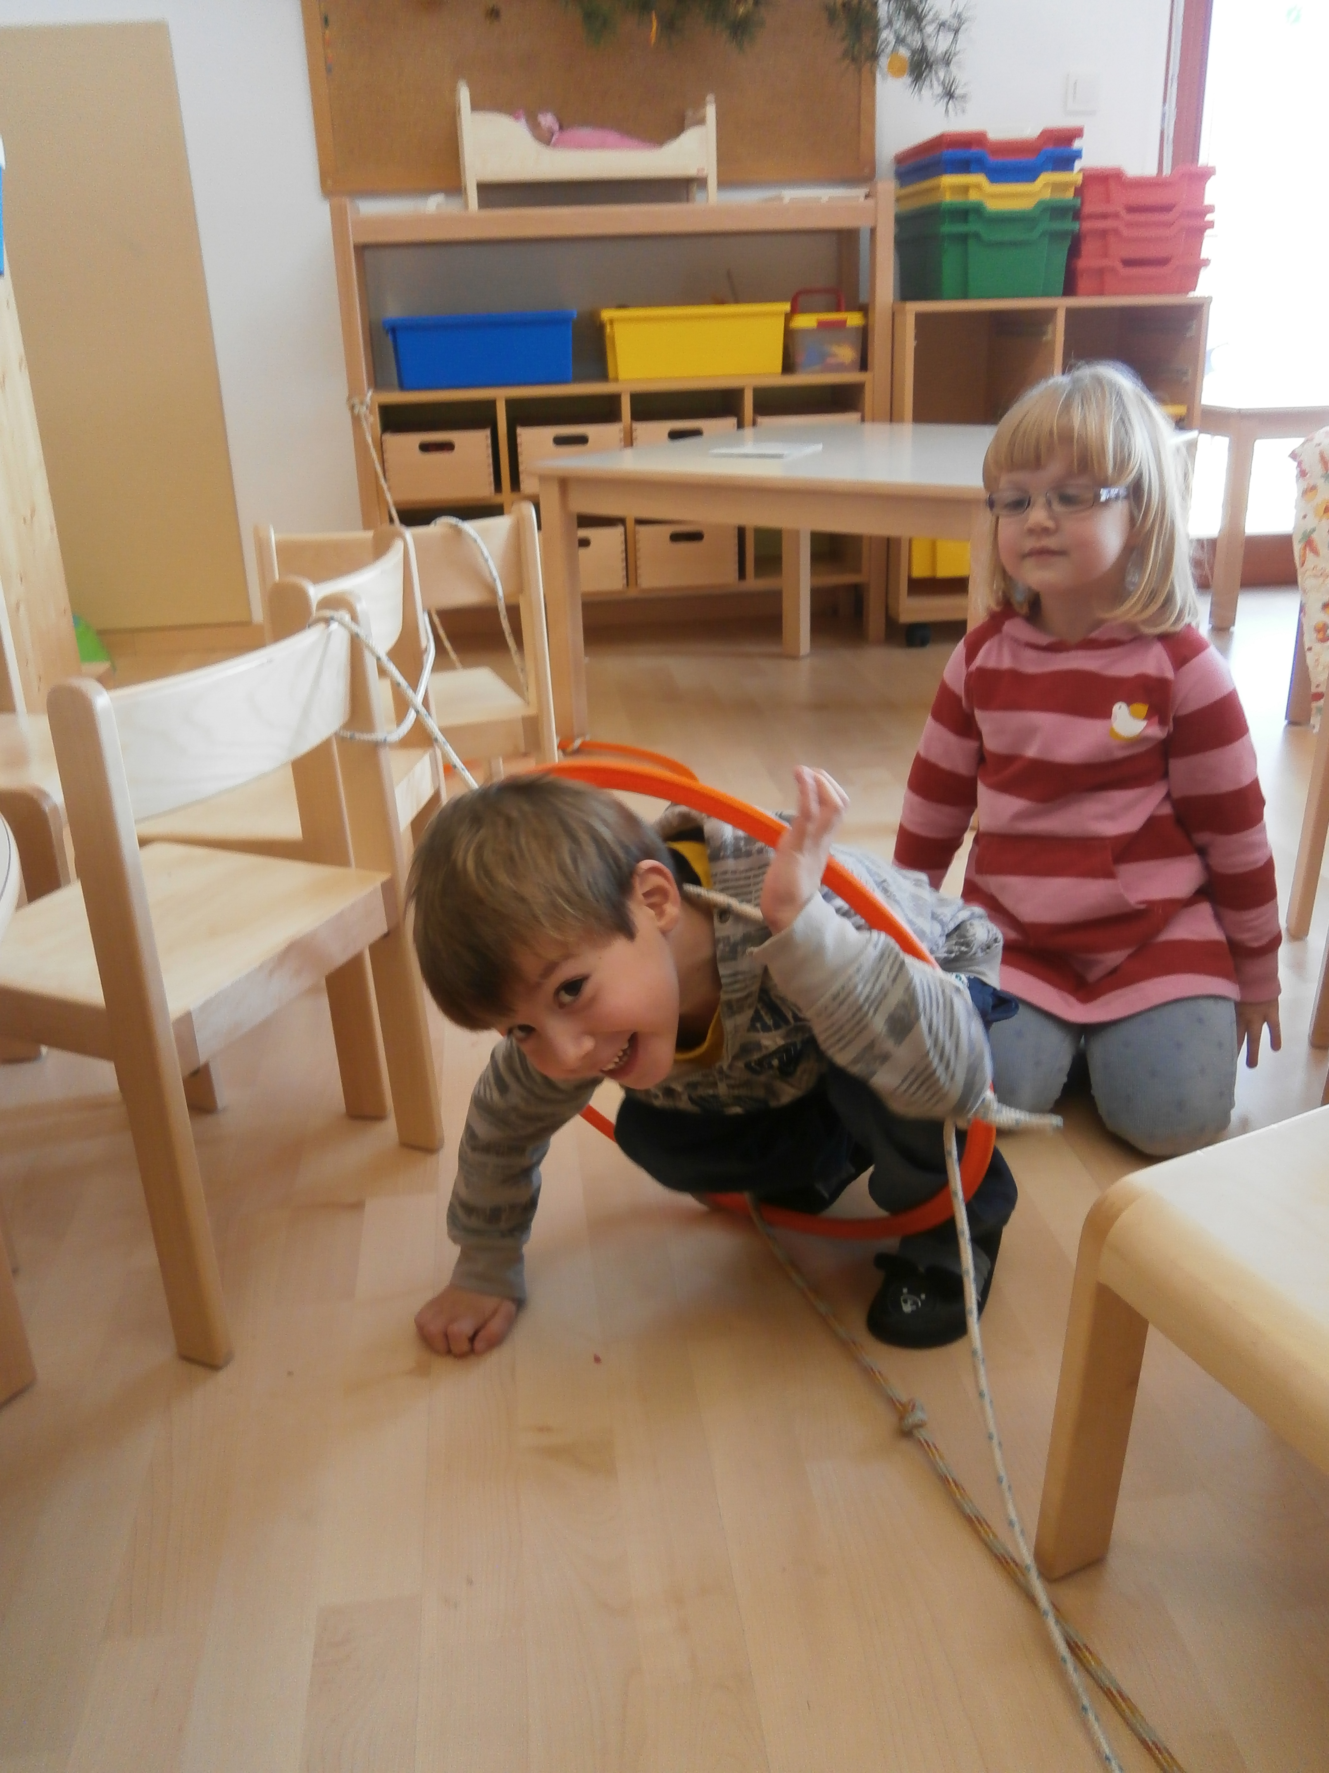
IZHODIŠČE:
Omogočiti izkustveno učenje, kjer se prepletajo trije stili učenja (kinetični, vizualni in slušni).
Pridobivanje konkretnih izkušenj (sprejemanje drugačnosti – glede na spol, nacionalno in kulturno poreklo) z raziskovanjem in aktivno udeležbo otrok.

Slide 3
PROCES:
Izobraževanje strokovnih delavcev.
Implementacija znanj v oddelke.
Prepletanje gibalnih, plesnih vsebin z vsemi ostalimi področji dejavnosti.
Medsebojno sodelovanje znotraj enote in med enotami.
Sodelovanje s starši in širšim okoljem (delavnice, nastopi, zaključna prireditev).

Slide 4
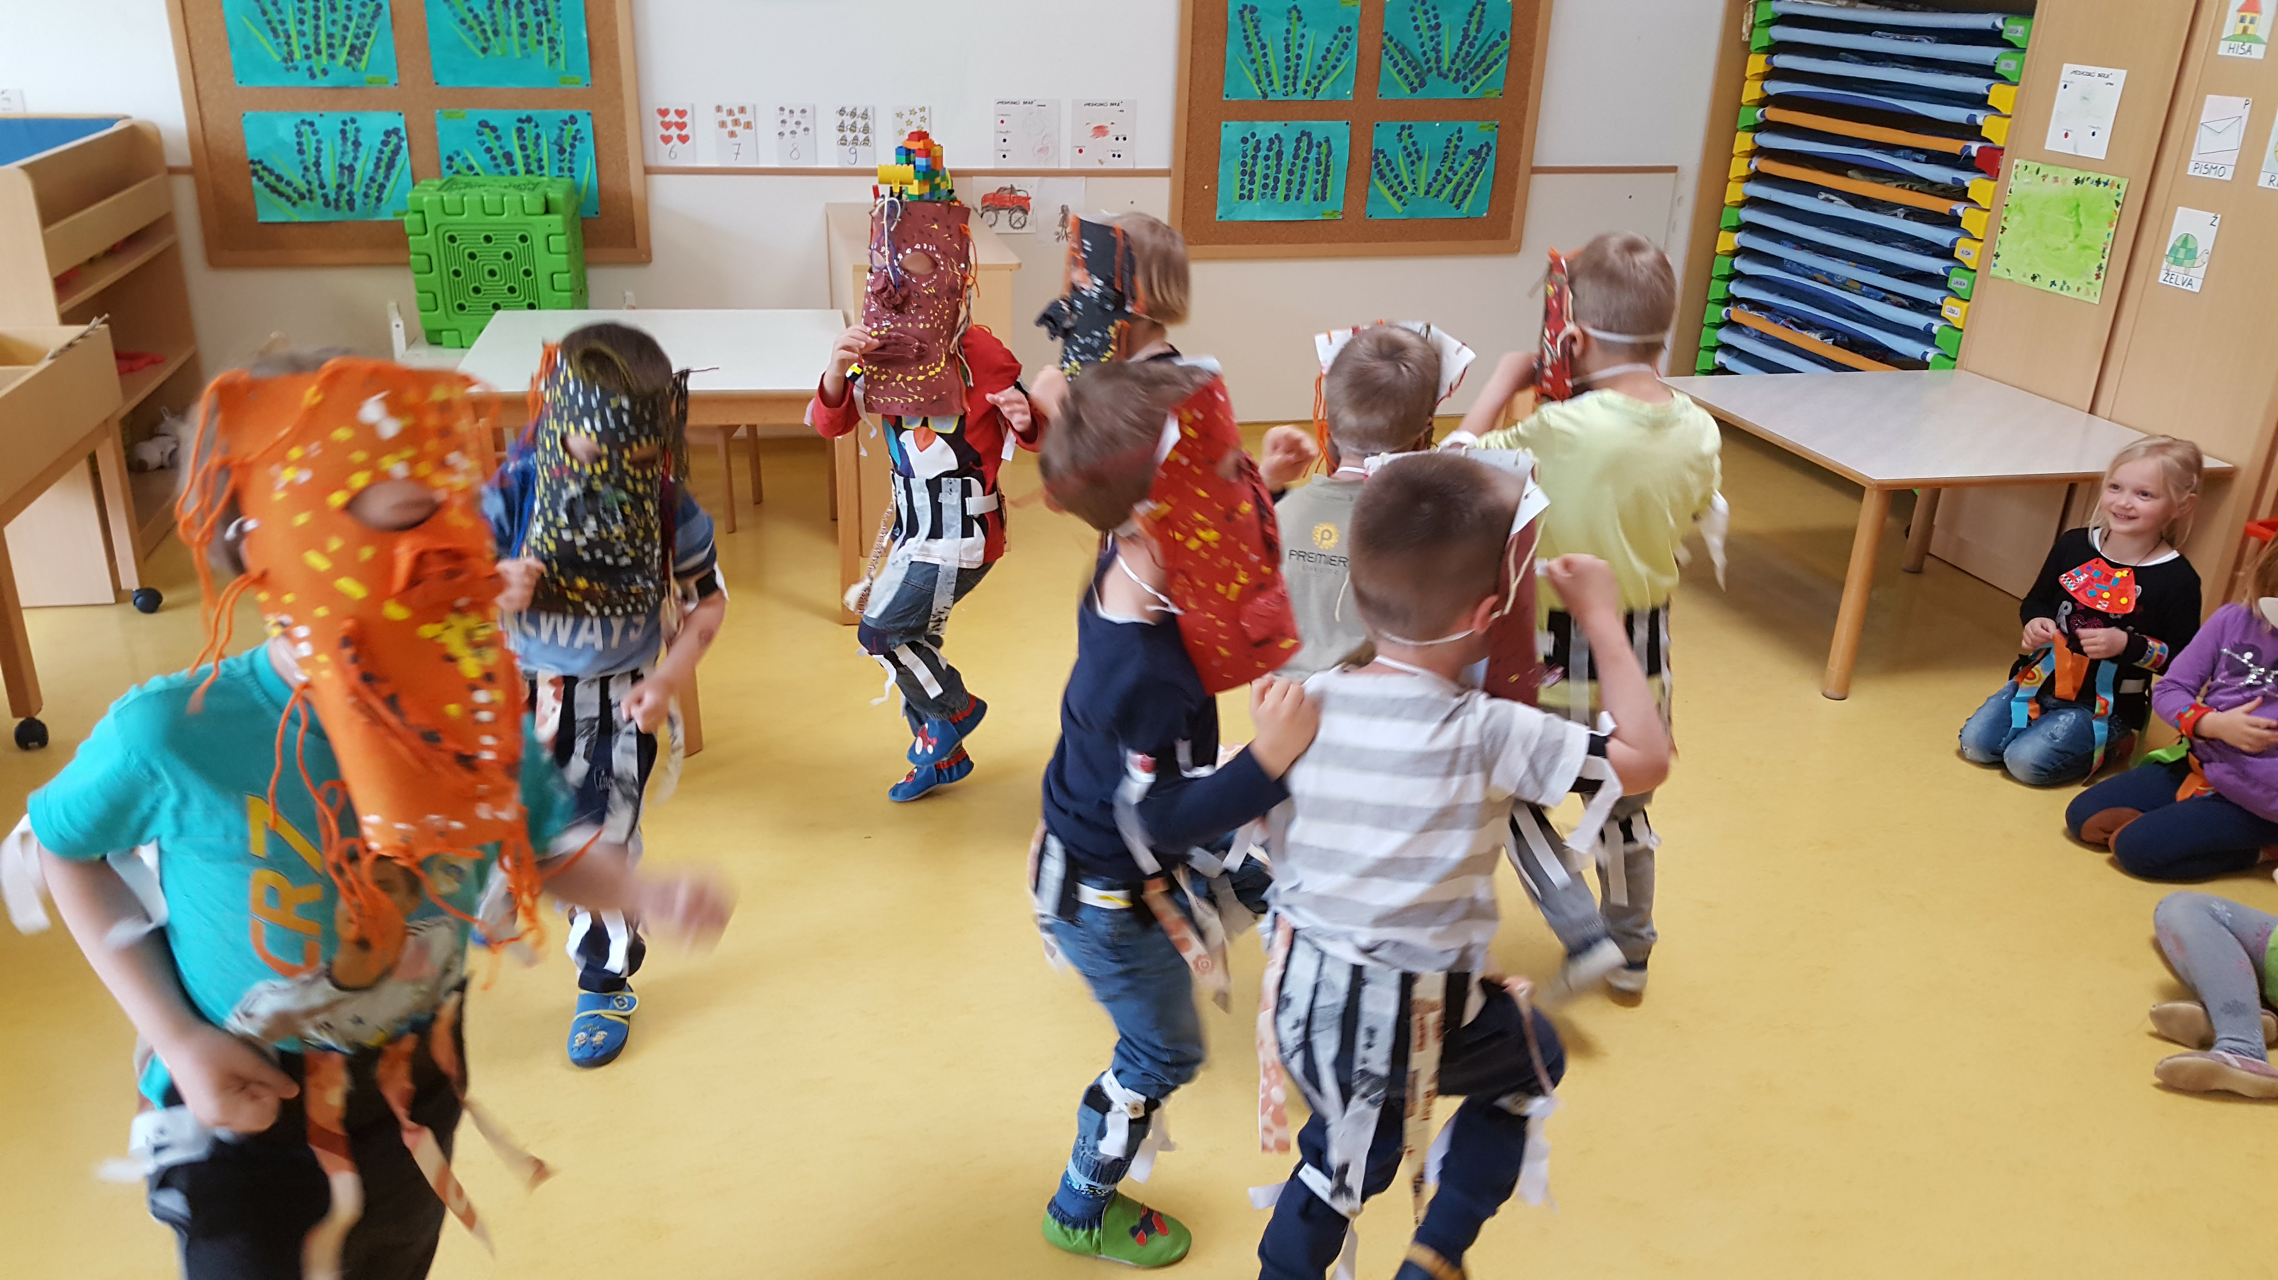
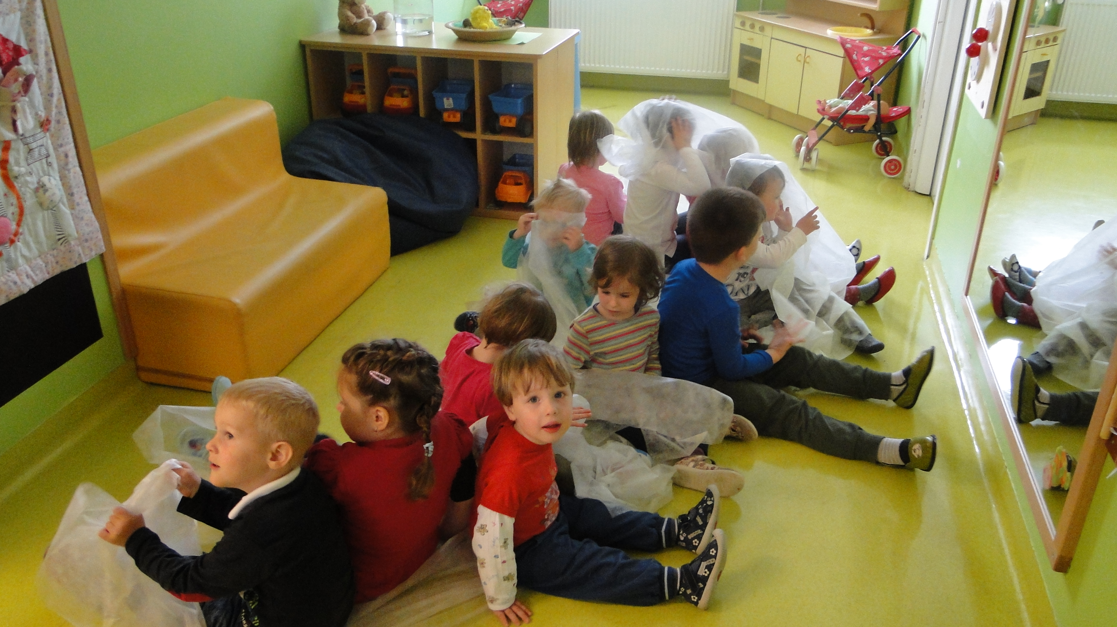
„MI SMO ENA VELIKA GOSENICA“
DOŽIVLJANJE PLESA IN IGRE: ZULUJI

Slide 5
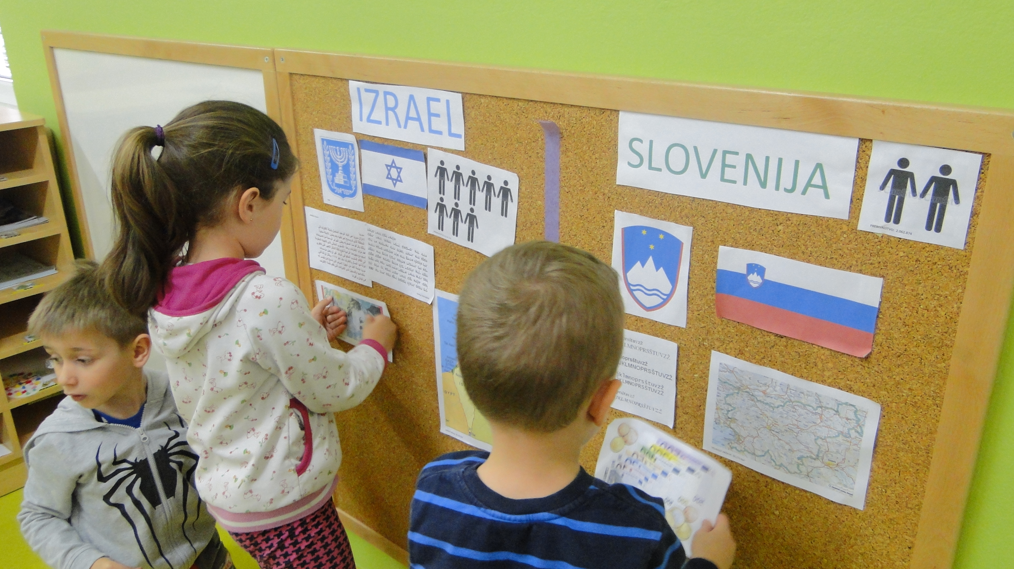
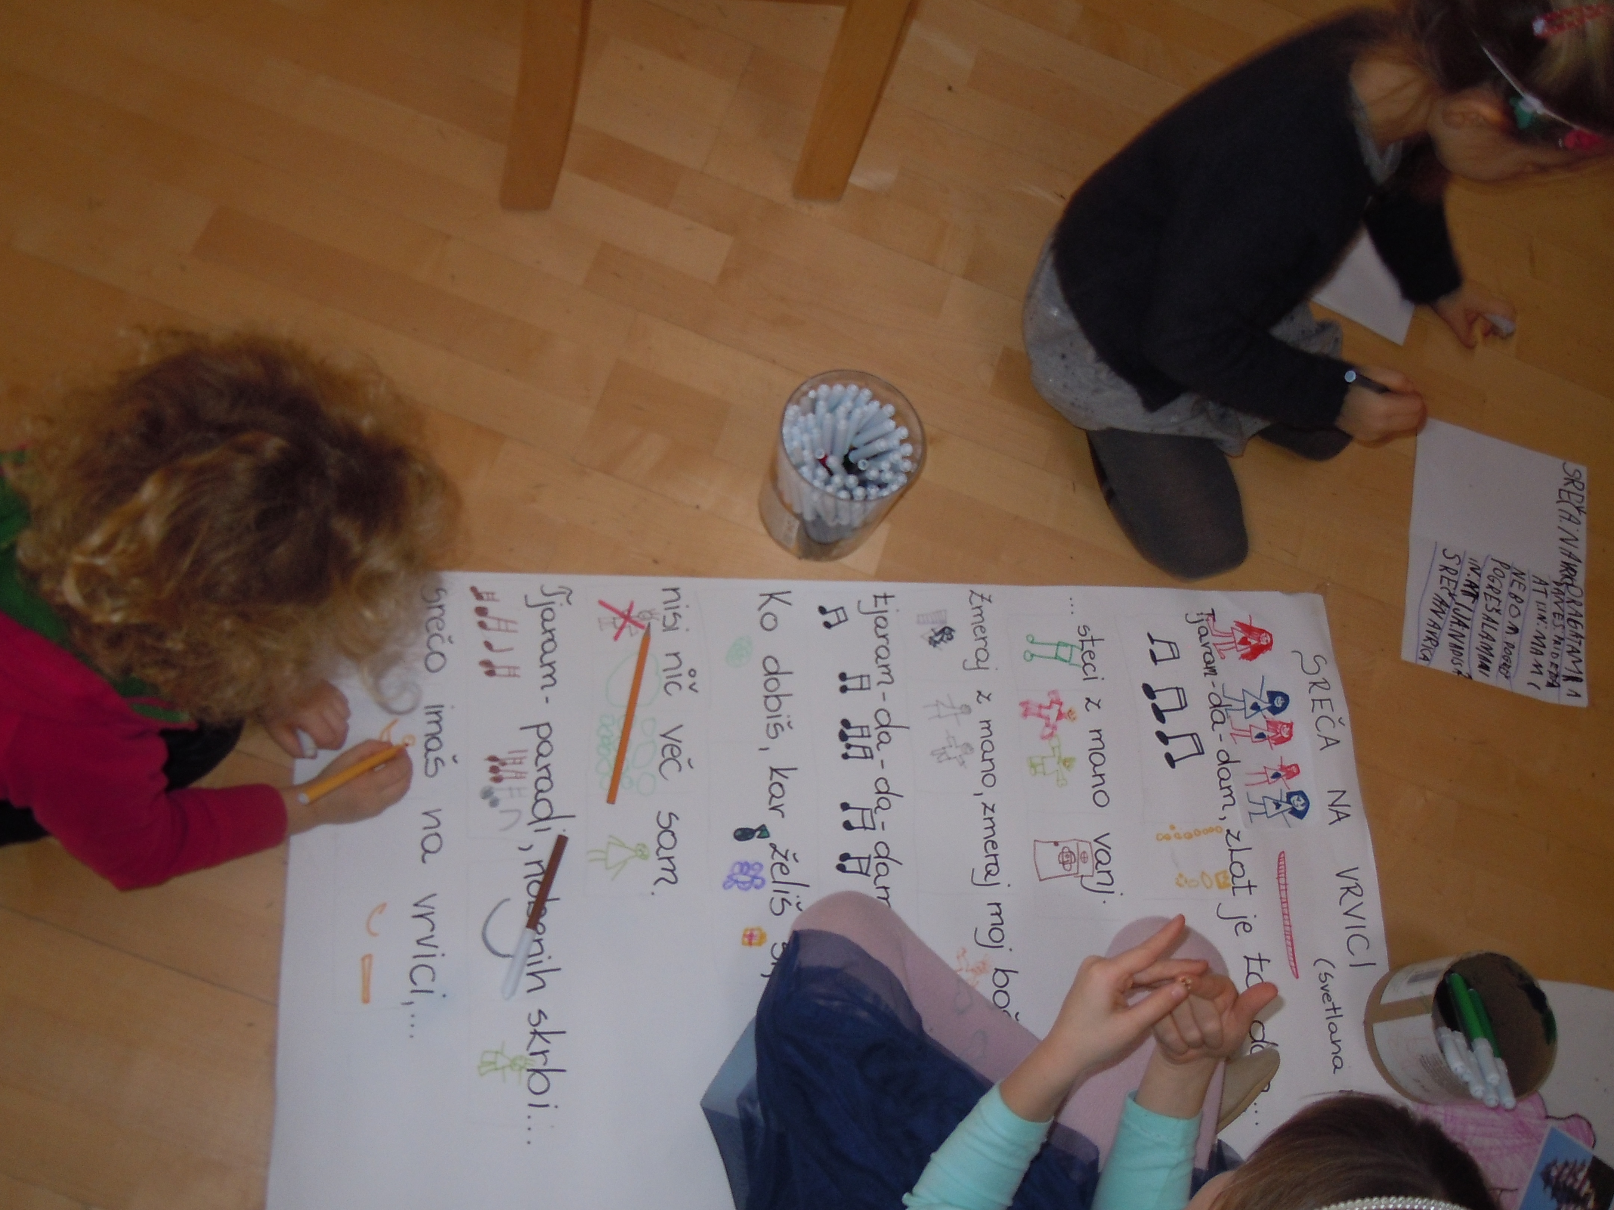
OTROCI PIŠEJO: SREČA NA VRVICI
PRIMERJANJE DRŽAV: IZRAEL IN SLOVENIJA

Slide 6
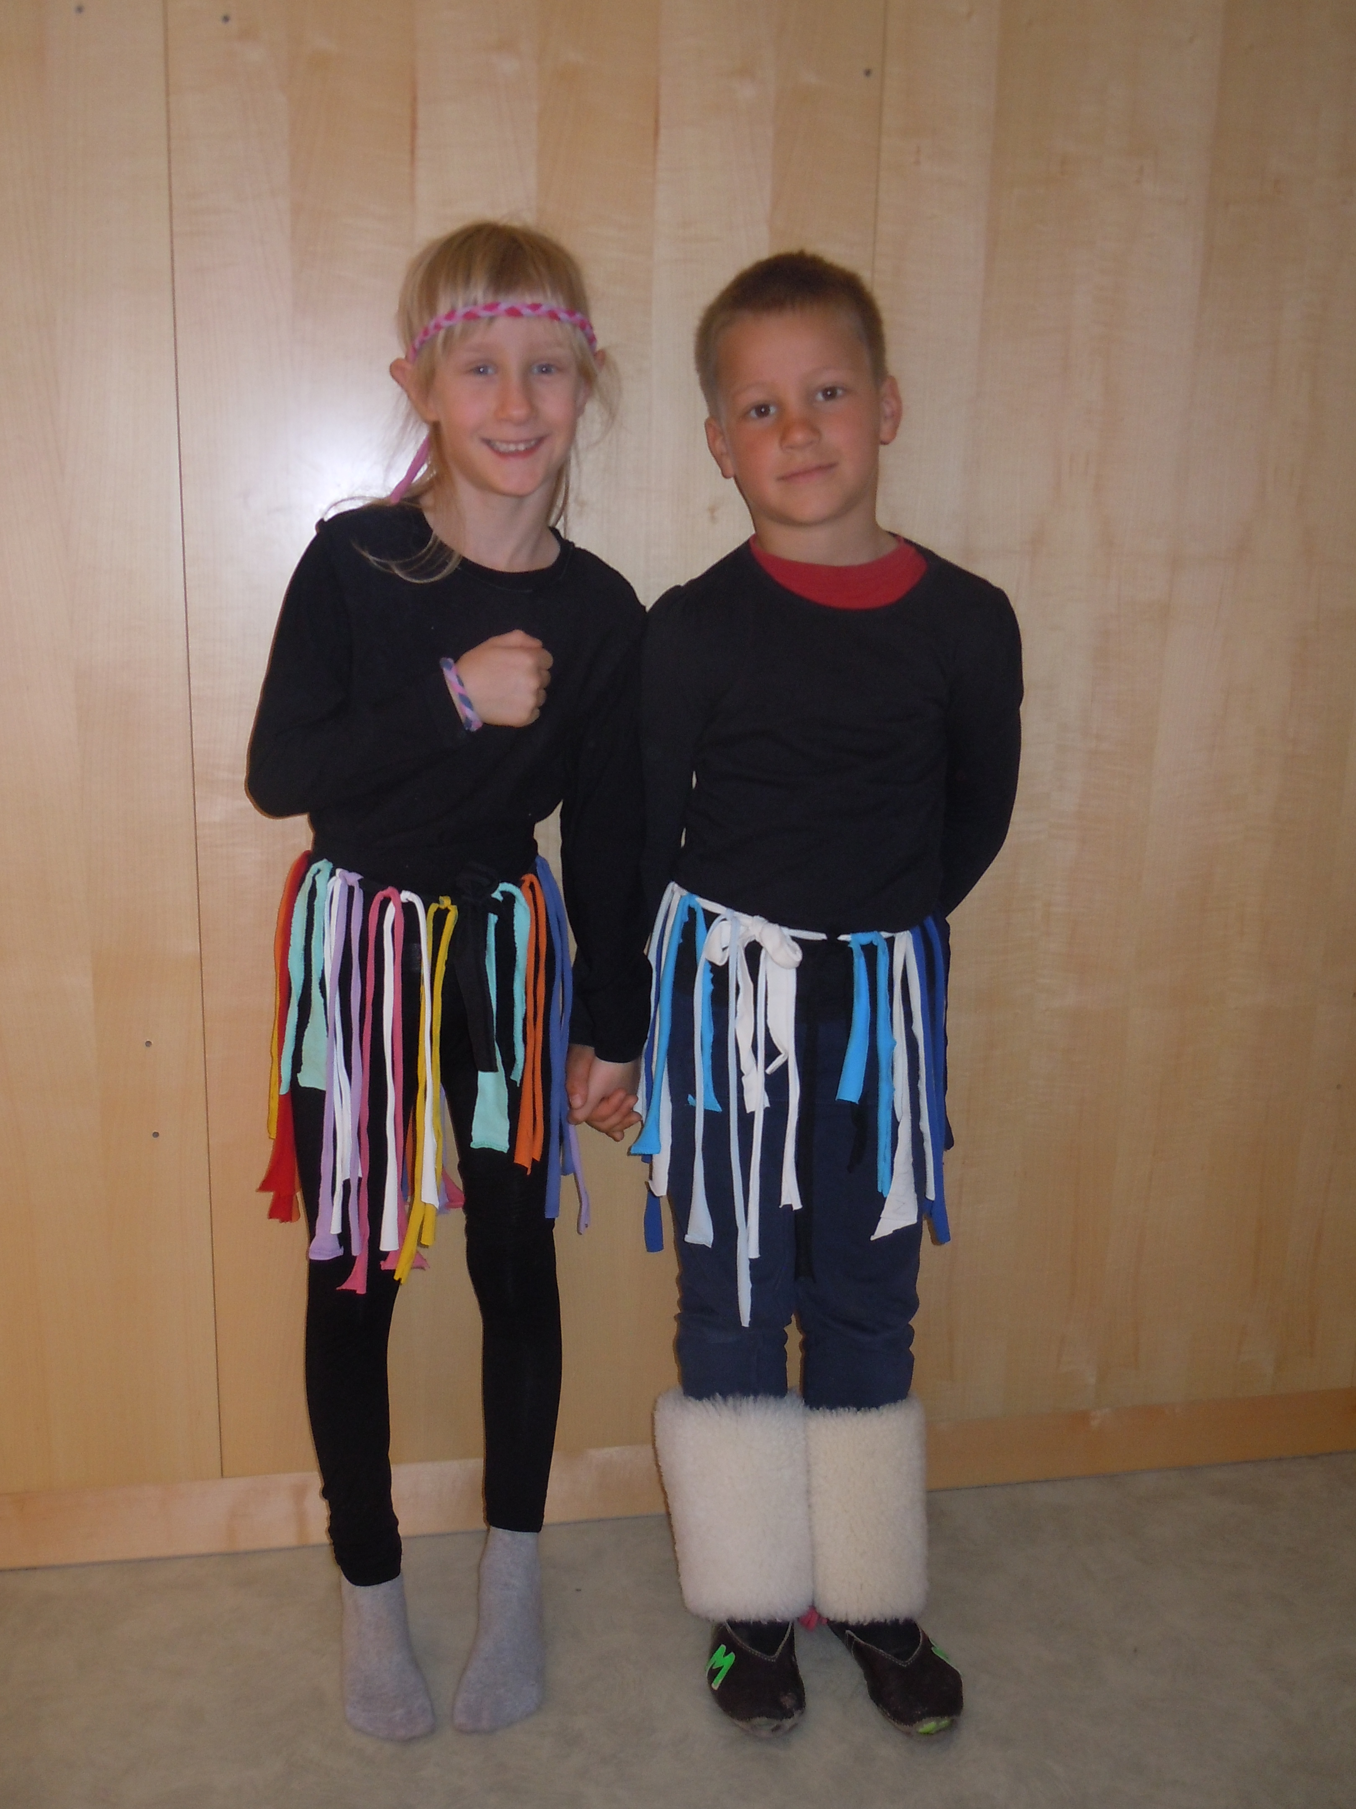
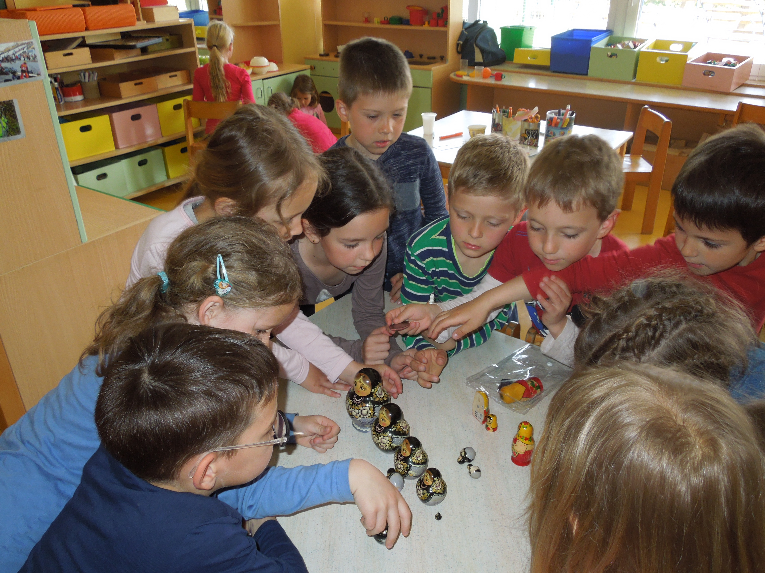
MEDPODROČNO POVEZOVANJE – RUSIJA
OTROŠKI IZDELEK – PLESNI KOSTUM ZULUJI

Slide 7
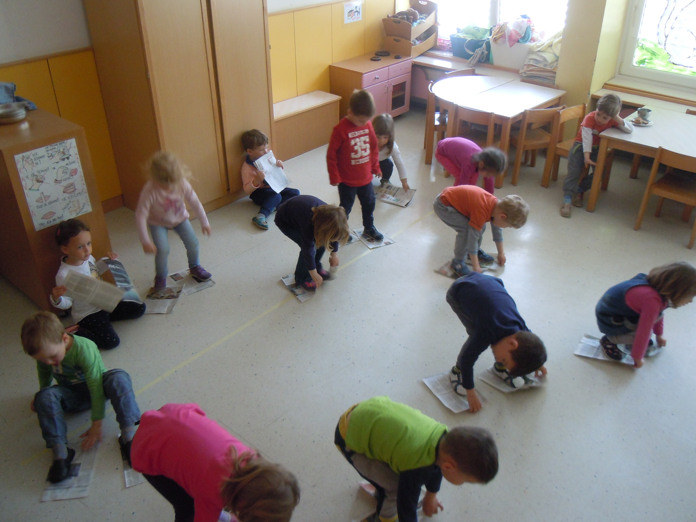
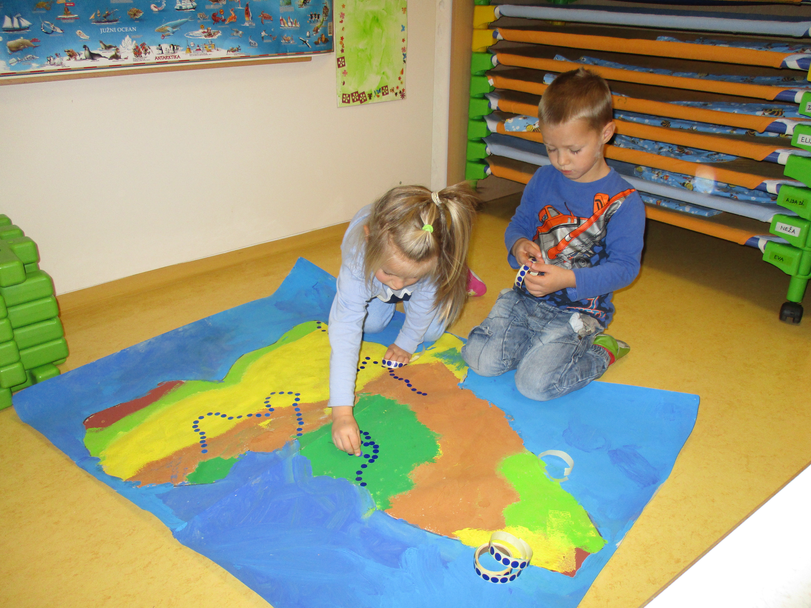
POVEZOVANJE Z OSTALIMI PODROČJI – DRUŽBA - AFRIKA
FIT GIBALNE MINUTE V IGRALNICI – ČASOPISNI PAPIR

Slide 8
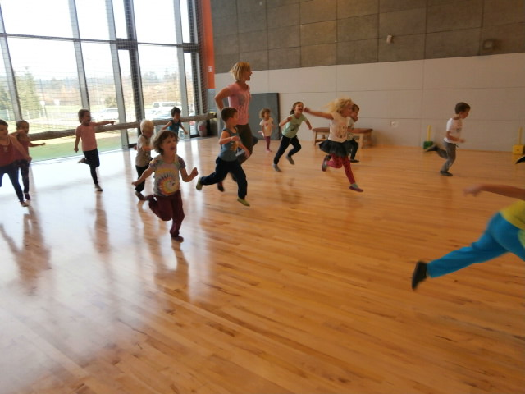
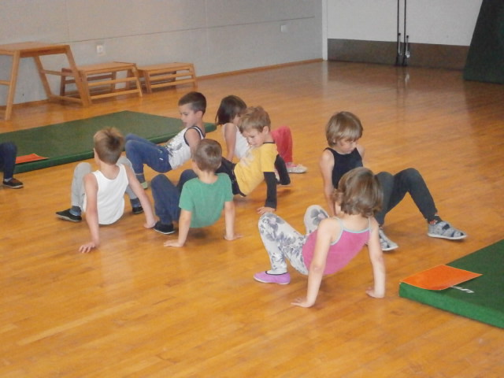
POVEZOVANJE MATEMATIKE IN GIBANJA
UČENJE PLESNIH KORAKOV PREKO IGRE KONJIČKI

Slide 9
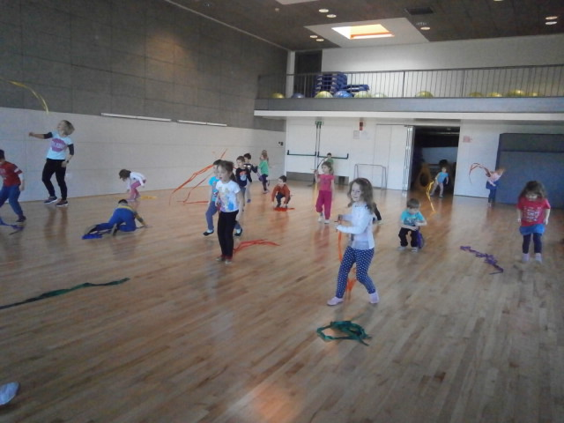
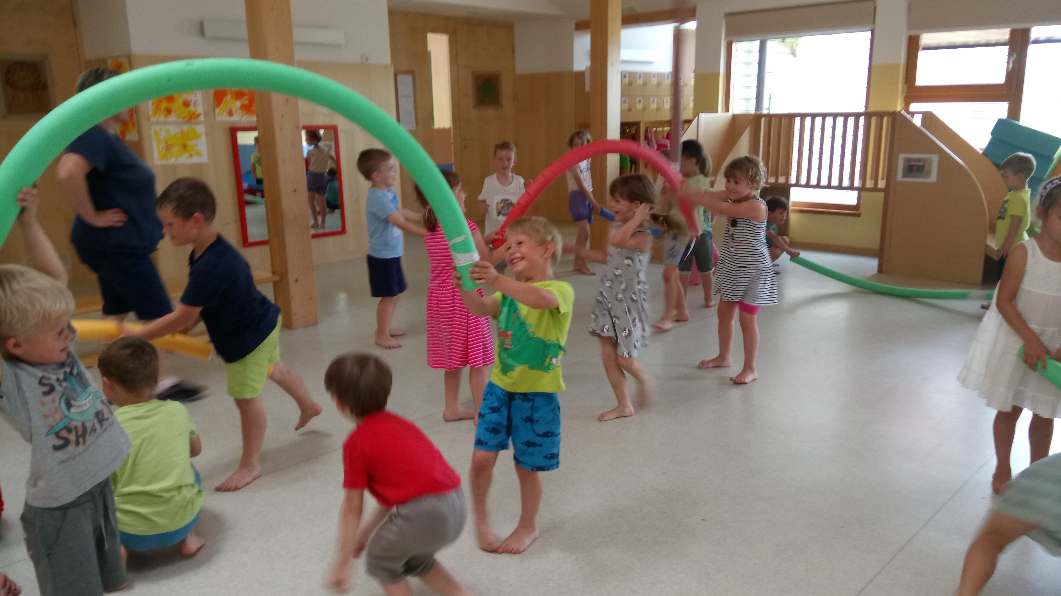
FIT VADBENI URI: RITMIČNA GIMNASTIKA IN
IMROVIZIRANI PRIPOMOČKI - ČRVI

Slide 10
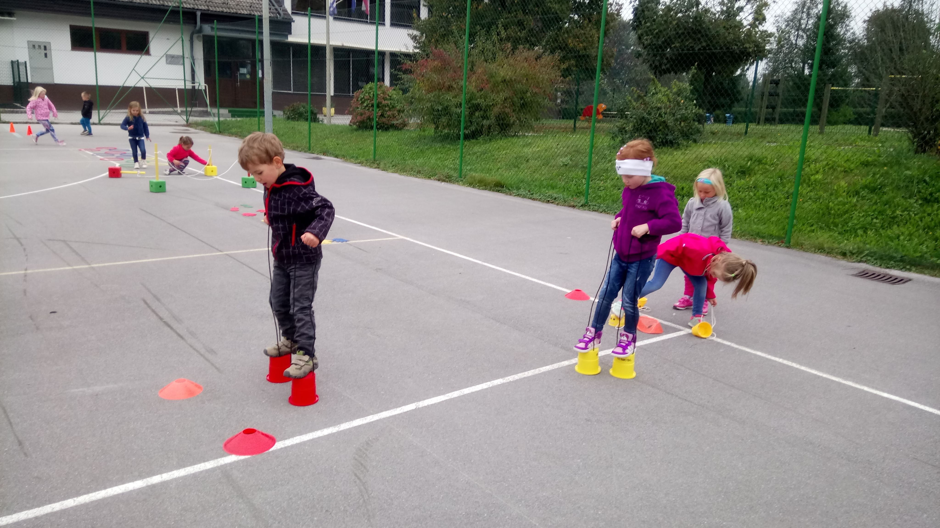
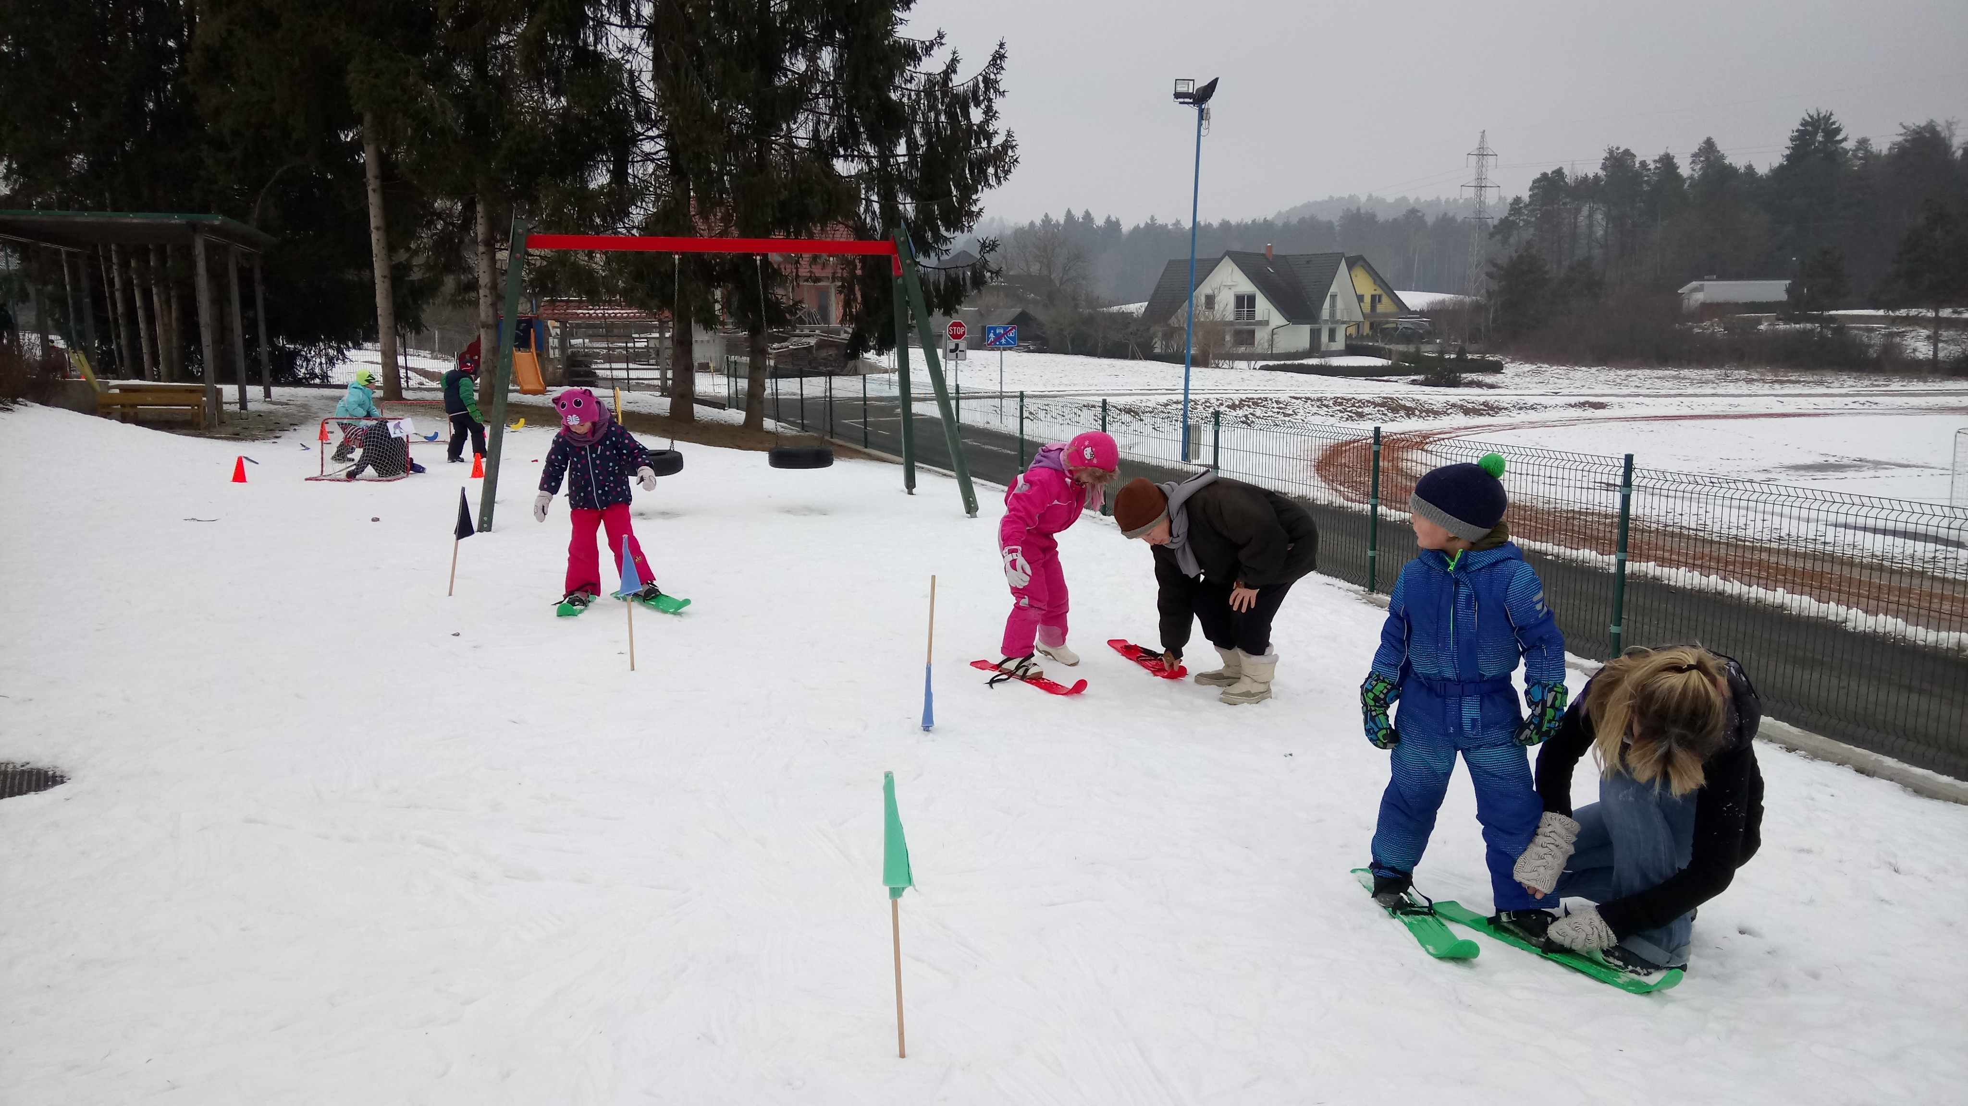
FIT AKTIVNO IGRIŠČE JESENI IN POZIMI

Slide 11
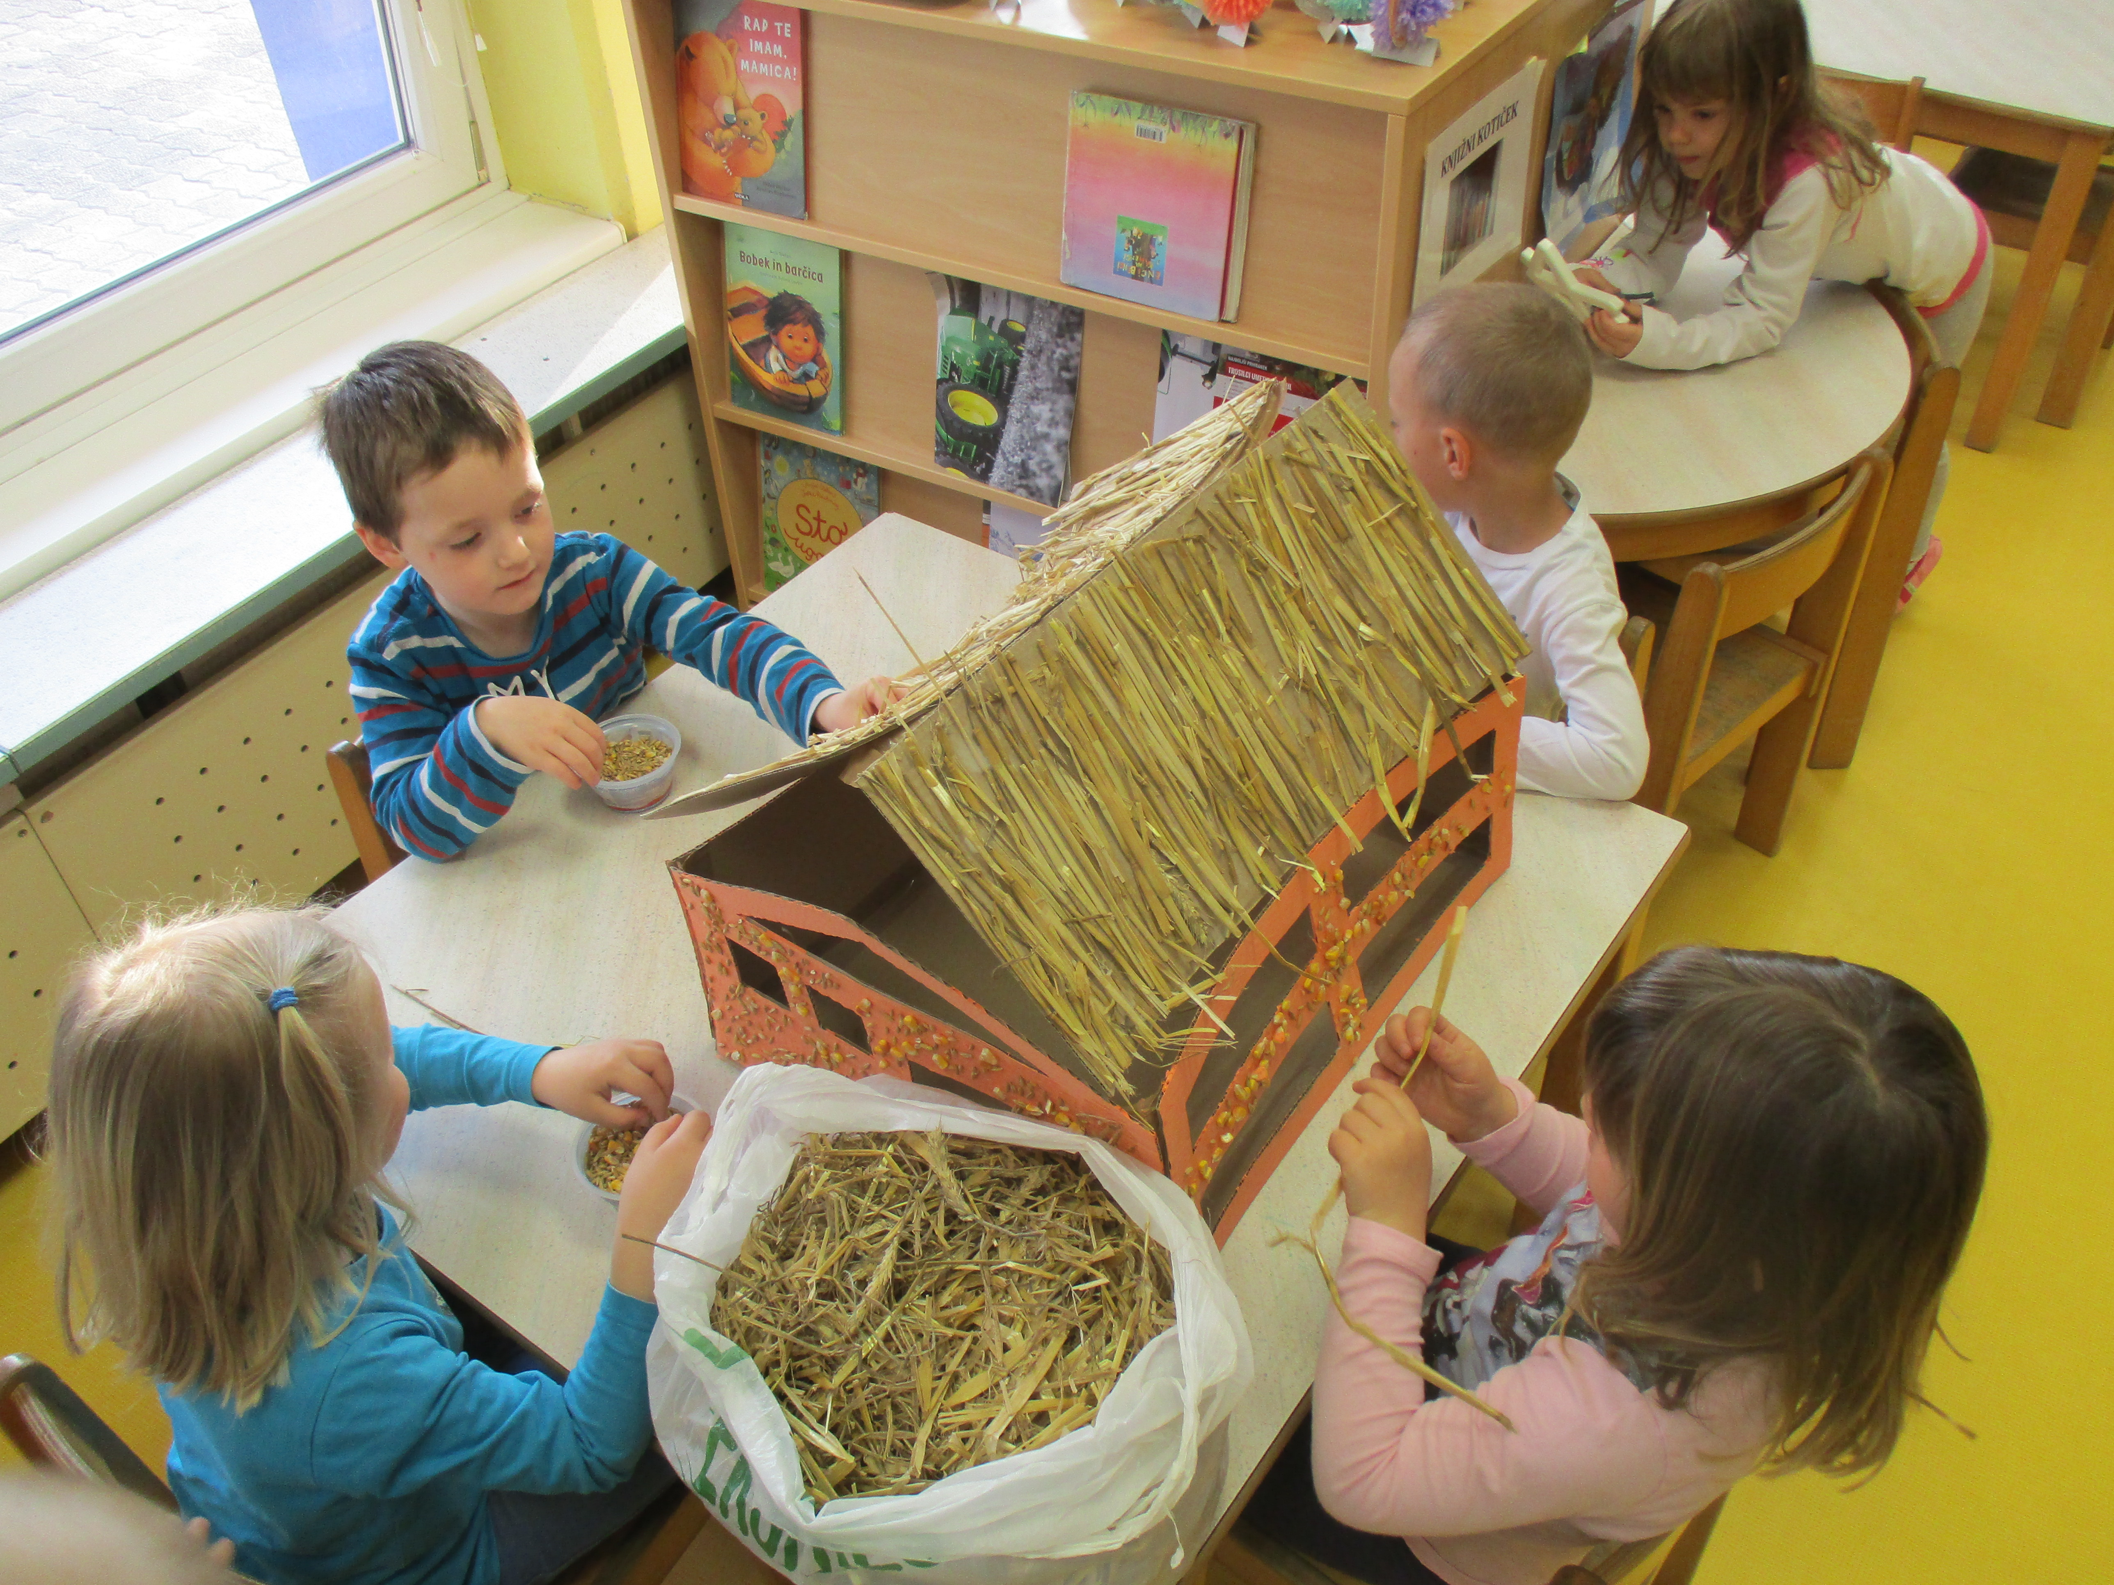
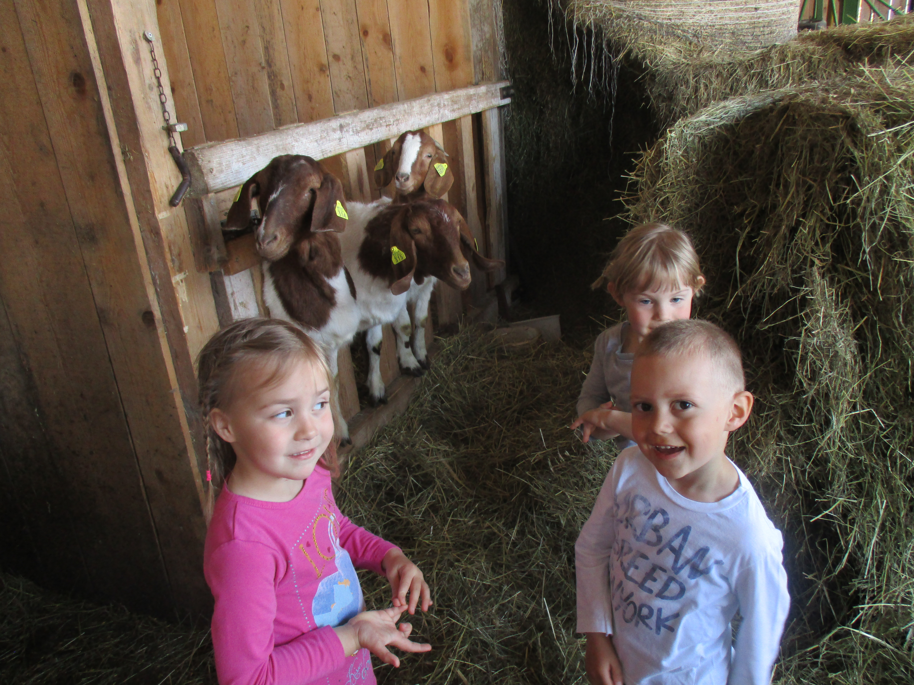
STARI POLDE IMA KMETIJO, IJA, IJA, JO …

Slide 12
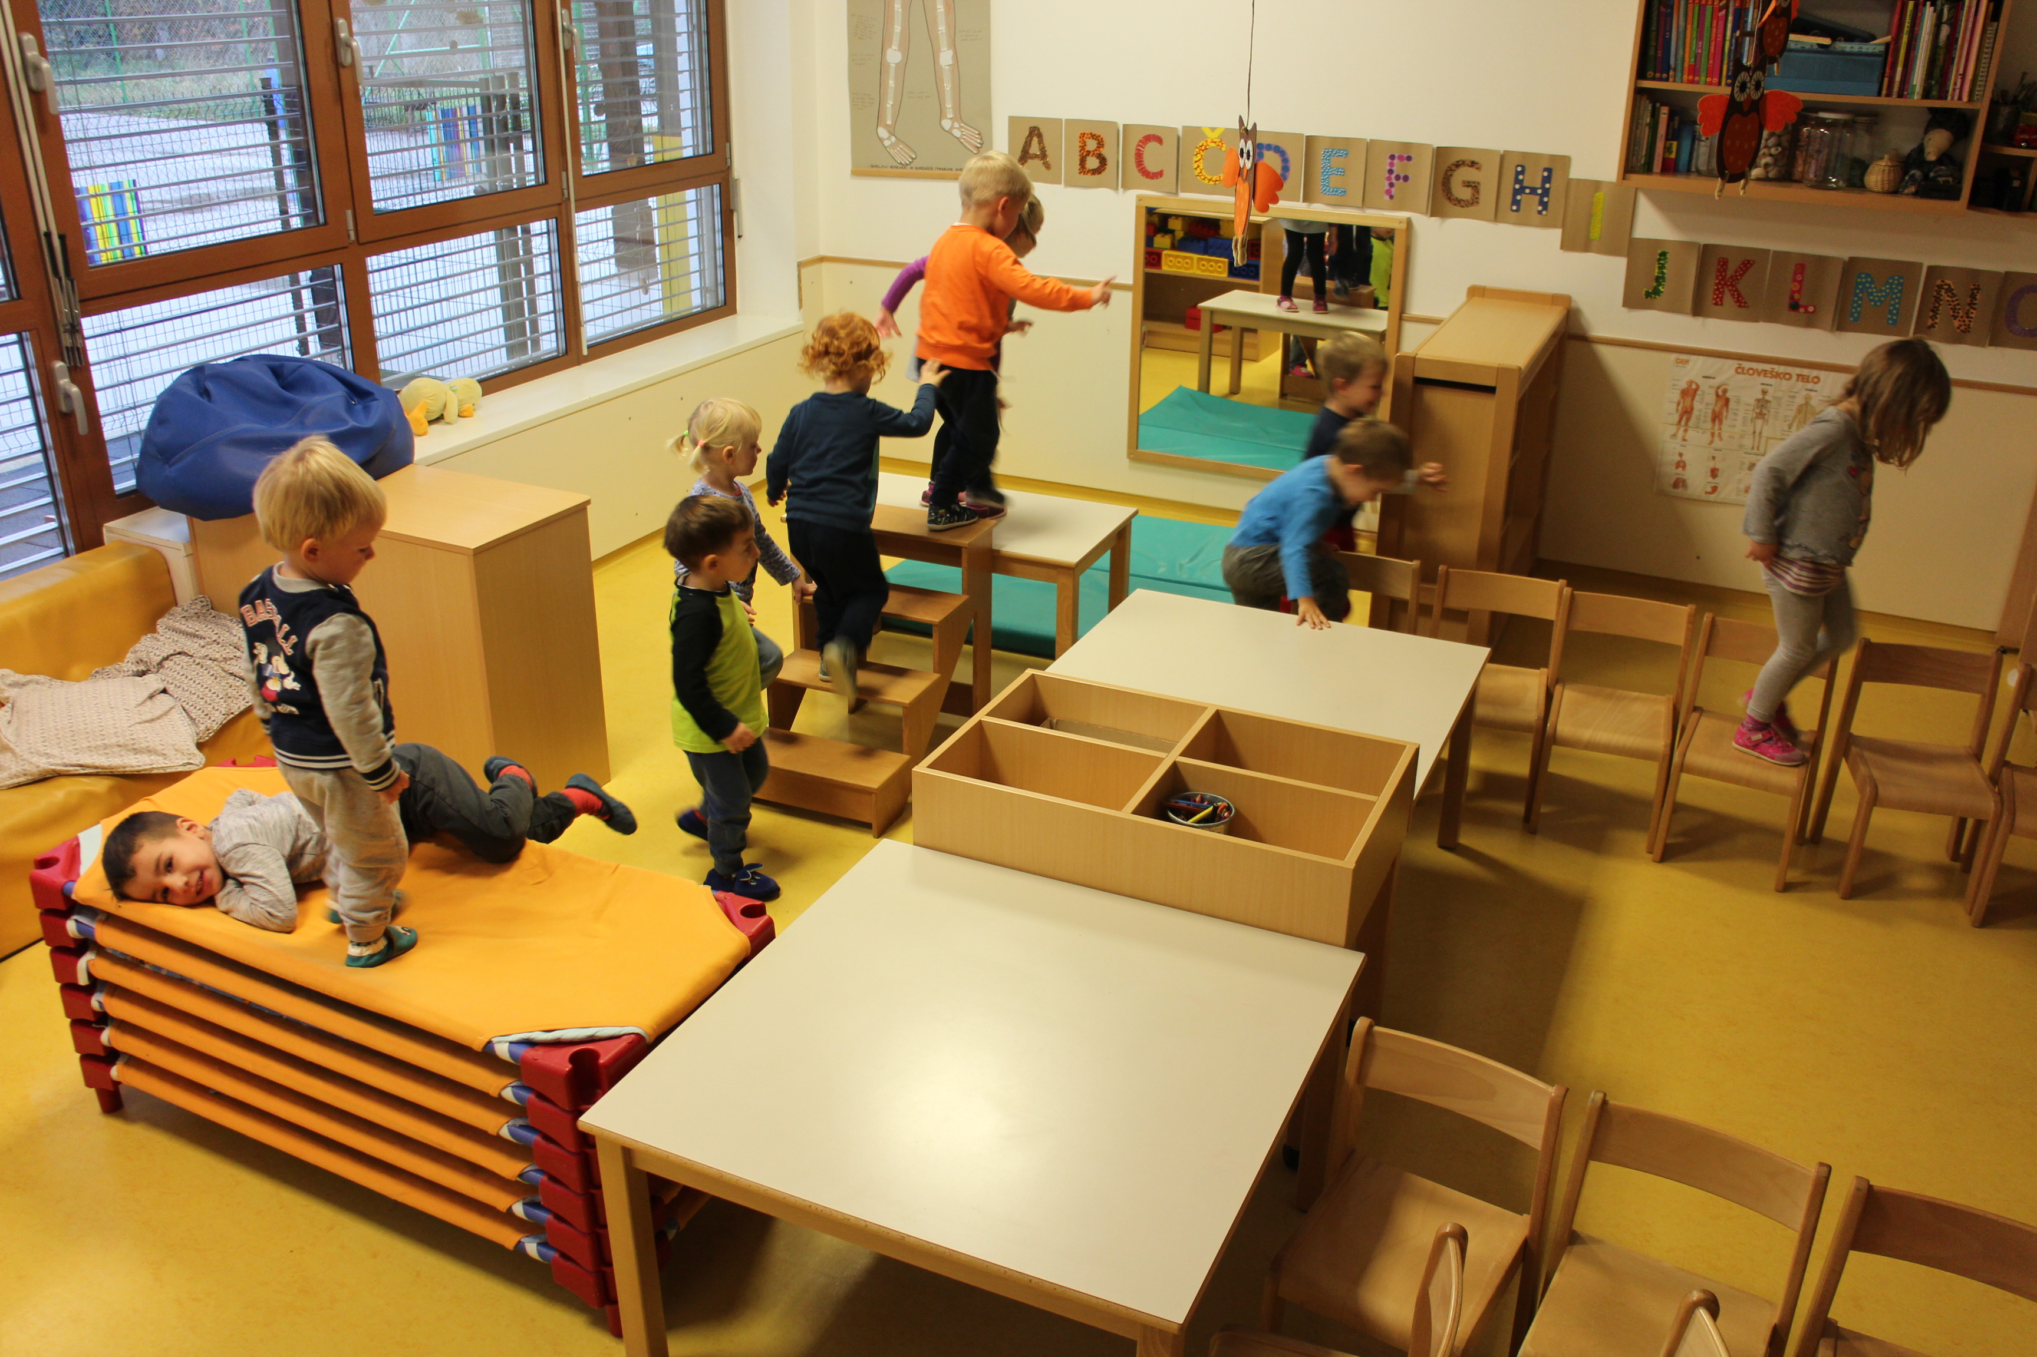
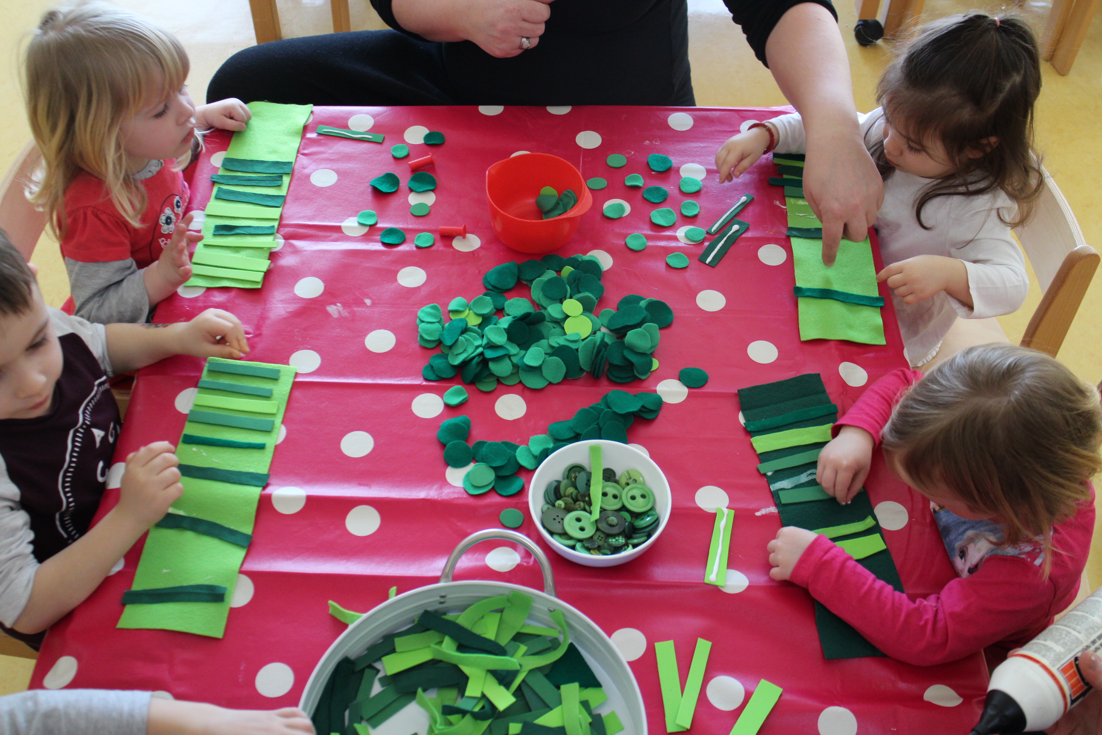
IGRALNICA – PLEZALNICA
IZDELOVANJE PLESNIH KOSTUMOV - GOSENICE

Slide 13
REZULTATI:
Aktivnost otrok (bili so motivirni, vključeni v proces načrtovanja in izvajanja ...).
Premagovanje strahu pred določenimi izzivi, izboljšanje psihofizičnega zdravja otrok.
Nova gibalna, plesna in druga znanja.
Otroci samoiniciativno rešujejo problemske situacije.
Strokovni delavci so v delo vpeljevali nove metod (Hitre stimulacije, Fit aktivni sprehodi, Fit aktivno igrišče, Fit aktivni hodnik in garderoba, Fit vabene ure s športno pedagoginjo, hidracija …) in strategije dela.
Divergentno mišljenje.
Večja povezanost znotraj zavoda.

Slide 14
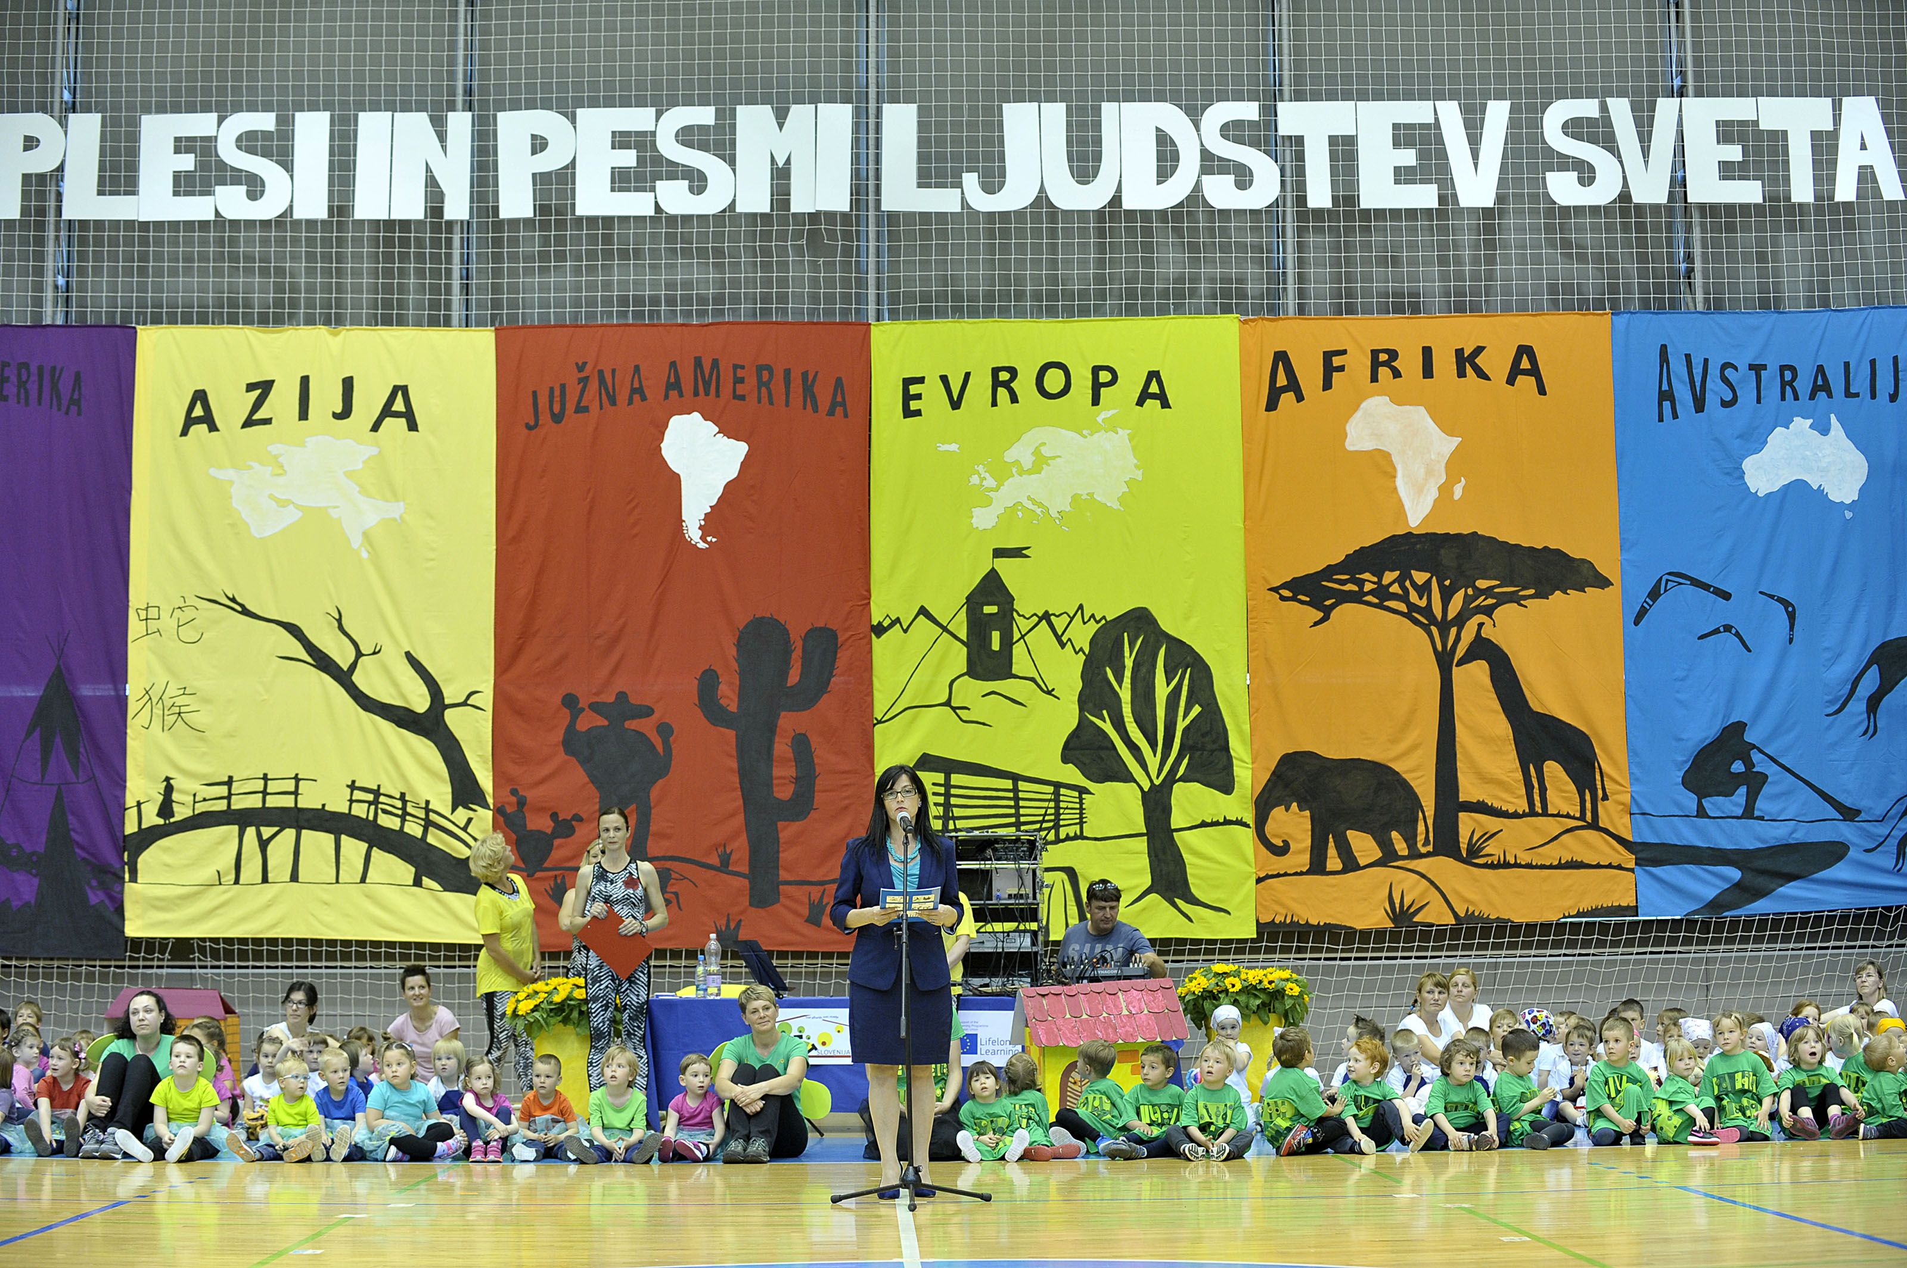
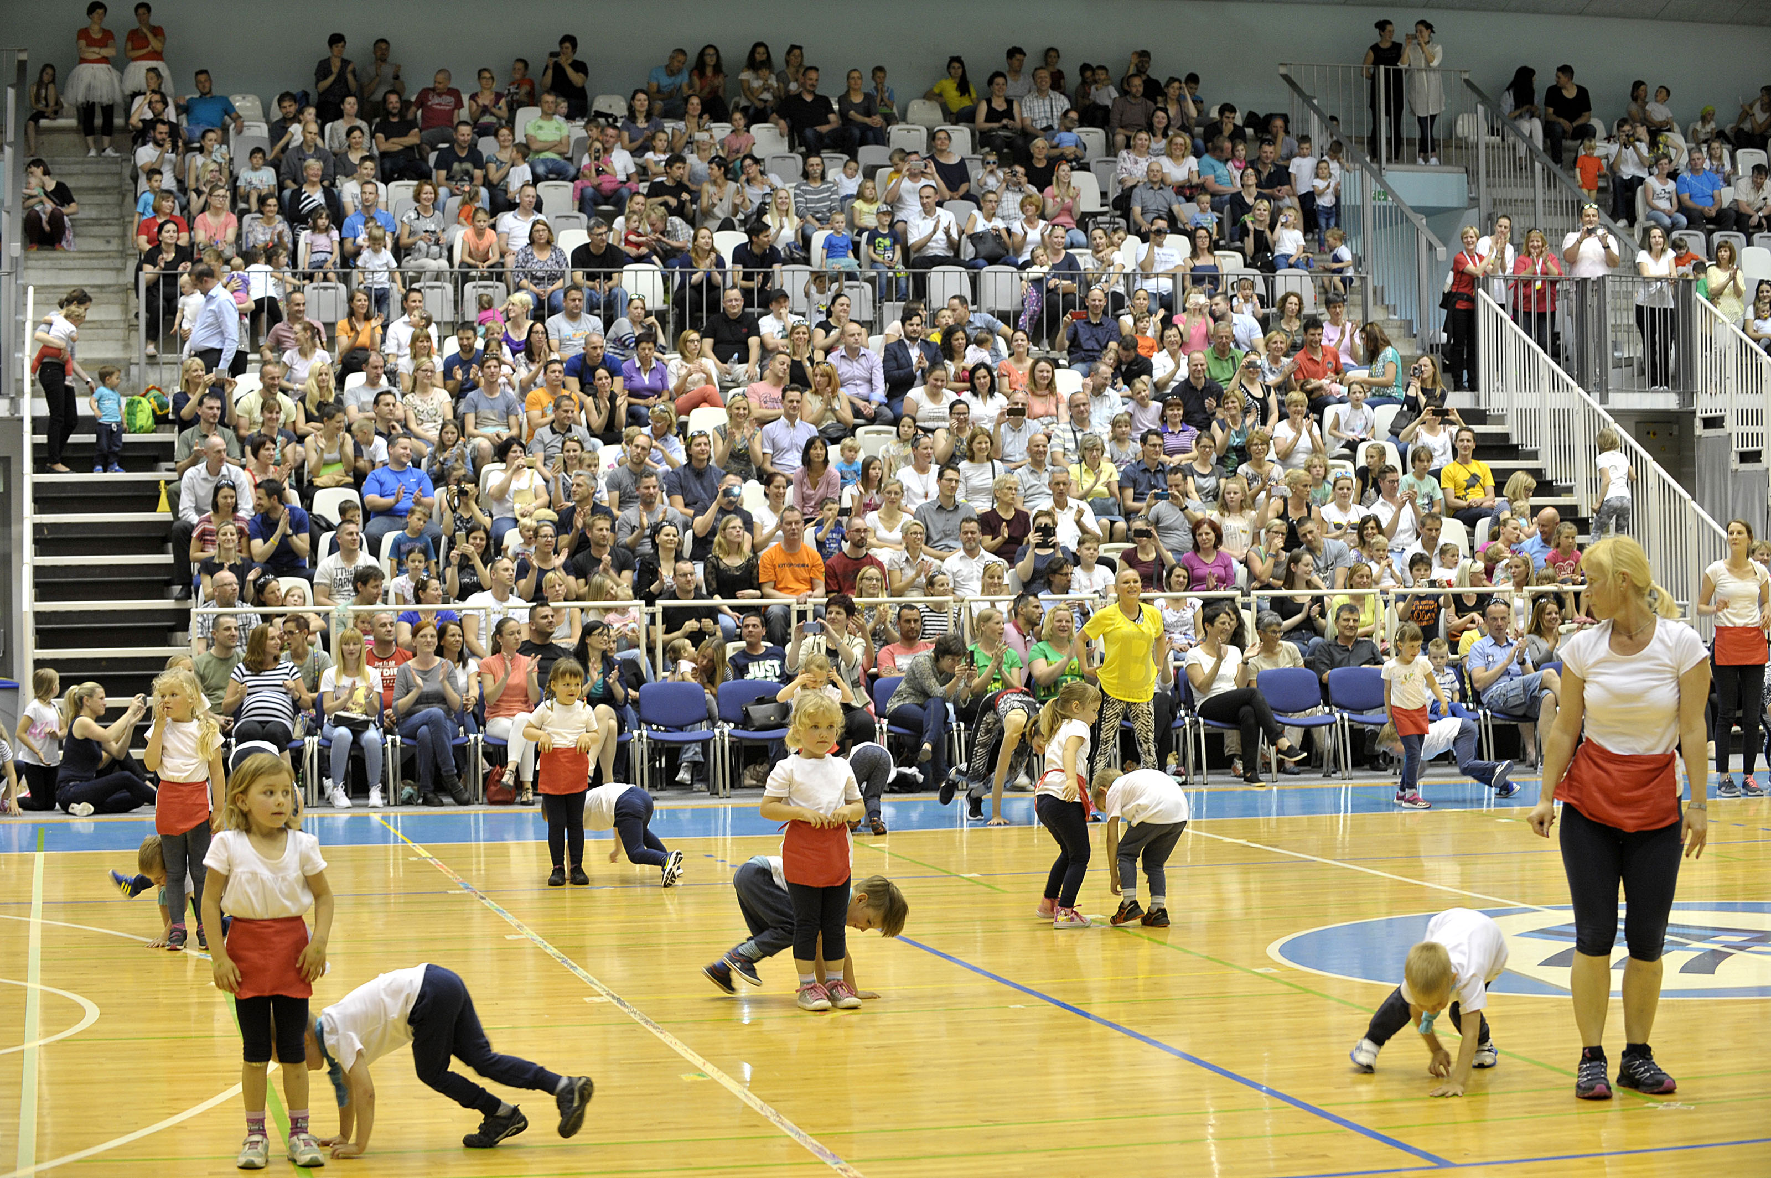
ZAKLJUČNA PRIREDITEV VRTCA MEDVODE

Slide 15
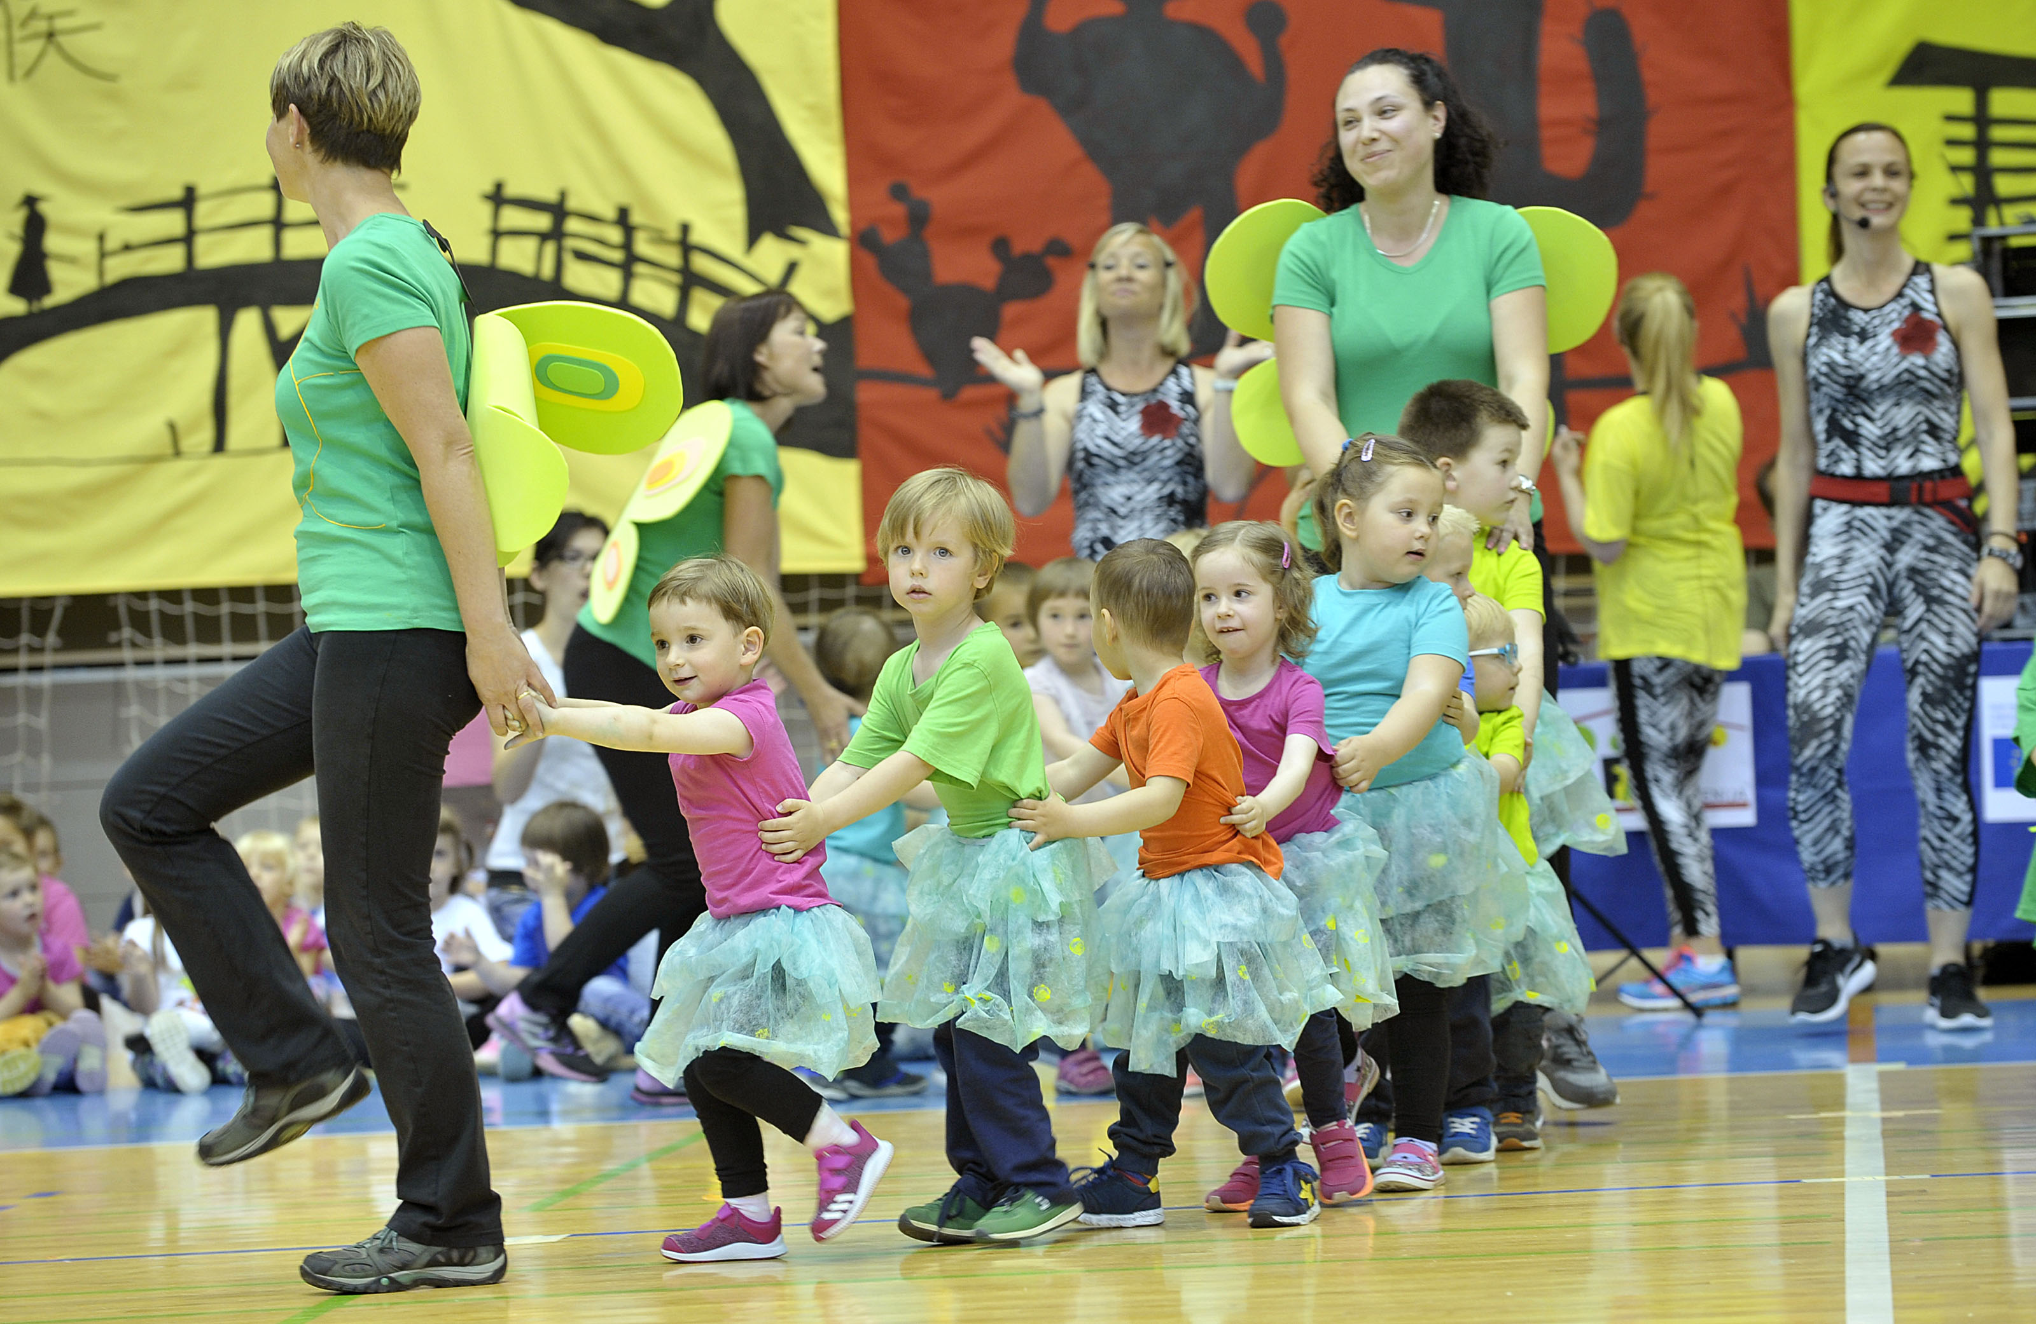
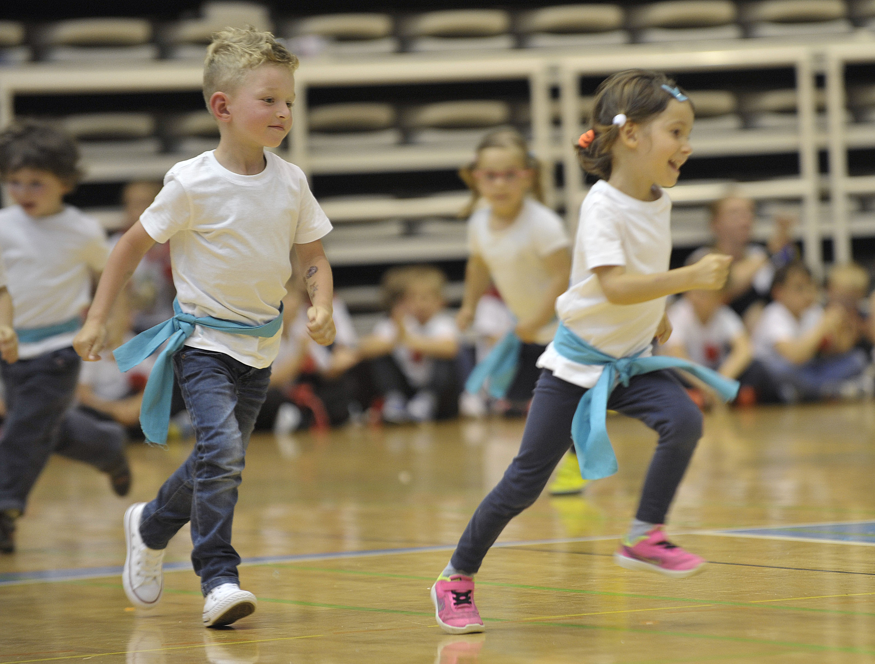

Slide 16
VZDRŽEVANJE:
Otroke bomo preko gibanja in igre spodbujali k aktivnemu raziskovanju lastnih gibalnih zmožnosti.
Spodbujali bomo otroke h kritičnemu razmišljanju, s tem pa prispevali k celostnemu razvoju otrok ter spodbujanju učenja preko gibanja.

